Slide 1
RUTA DE TRABAJO
ARTES VISUALES
1º BASICO
SEMANA DEL 22 AL 26 DE MARZO

Slide 2
LOS ANIMALES
MAMIFEROS
ANFIBIOS
REPTILES
AVES
PECES

Slide 3
LOS MAMÍFEROS
PERTENECEN AL GRUPO DE LOS VERTEBRADOS. SE CARACTERIZAN POR TENER EL CUERPO CUBIERTO DE PELAJE Y TAMBIEN POR NACER DEL VIENTRE MATERNO Y ALIMENTAR A SUS CRIAS CON LECHE POR MEDIO DE SUS GLANDULAS MAMARIAS.

Slide 4
LAS AVES
SON ANIMALES VERTEBRADOS, QUE TIENEN COMO CARACTERISTICA PRINCIPAL TENER LAS EXTREMIDADES ANTERIORES MODIFICADAS EN FORMA DE ALAS, LO QUE EN LA MAYORIA DE LOS CASOS LE PERMITE VOLAR.

Slide 5
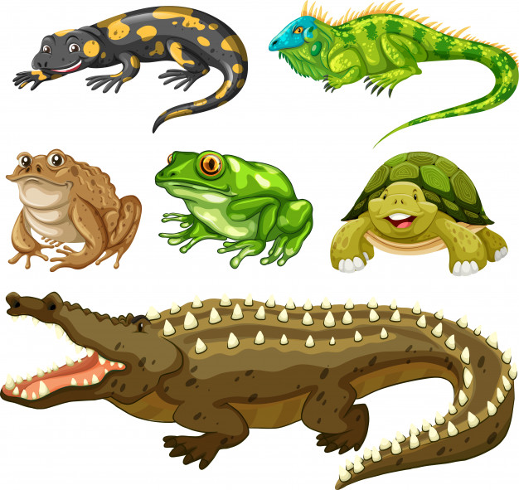
LOS REPTILES
SON ANIMALES VERTEBRADOS DE SANGRE FRIA QUE REPTAN O ARRASTRAN SU CUERPO A RAS DEL SUELO.

Slide 6
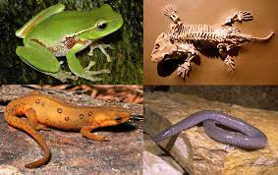
ANFIBIOS
EL TERMINO ANFIBIO, PERMITE NOMBRAR AL ANIMAL QUE PUEDE VIVIR TANTO EN TIERRA COMO TAMBIEN SUMERGIDO EN EL AGUA. LOS SAPOS Y LAS RANAS TIENEN BRANQUIAS CUANDO PEQUEÑOS Y CUANDO SE CONVIERTEN EN ADULTOS DESARROLLAN SUS PULMONES .

Slide 7
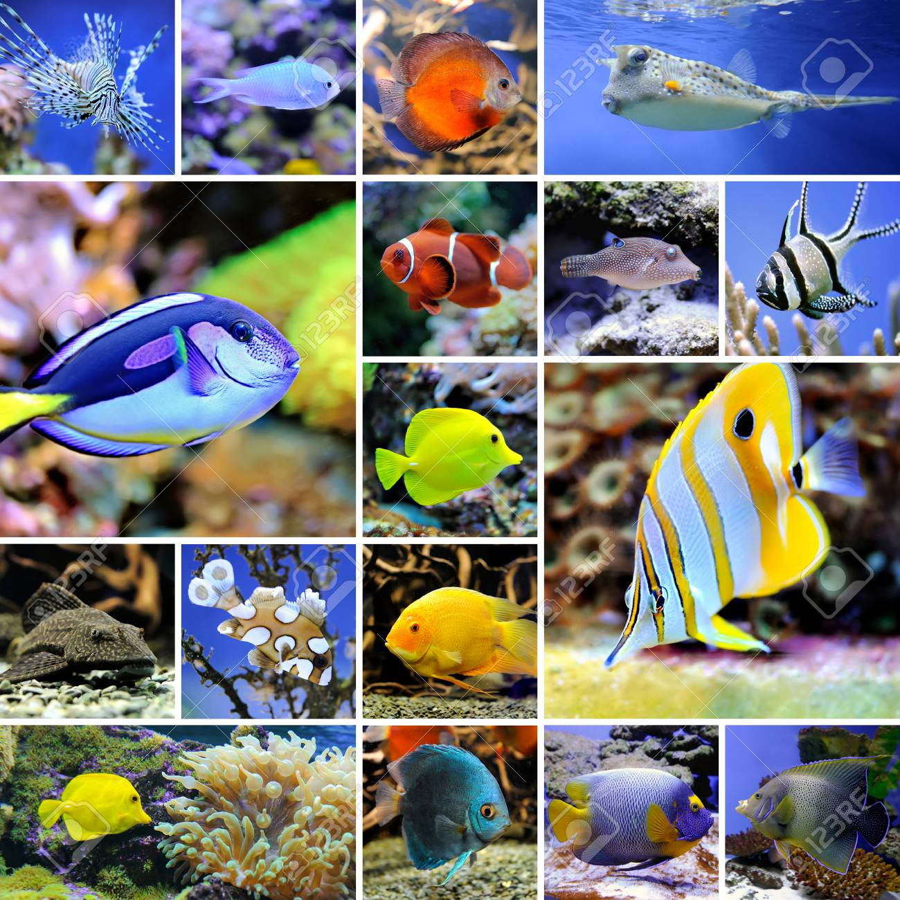
LOS PECES
SON ANIMALES ACUATICOS VERTEBRADOS. DE SANGRE FRIA Y QUE RESPIRAN A TRAVES DE LAS BRANQUIAS Y NADAN GRACIAS A SUS ALETAS. PUEDEN NADAR EN AGUAS DULCES O SALADAS Y EN DIVERSOS CLIMAS.

Slide 8
ACTIVIDAD (SE SUBE AL BUZÓN)
MATERIALES
*HOJA DE BLOCK BLANCA
*LAPIZ GRAFITO
*GOMA
*LAPICES DE COLORES

Slide 9
ACTIVIDAD (SE SUBE AL BUZÓN)
INSTRUCCIONES DE TRABAJO
1.- ESCOGER UN ANIMAL QUE PERTENESCA A ALGUN GRUPO ANIMAL. (PUEDE SER QUE DIBUJES TU ANIMAL FAVORITO).
2.- CLASIFICAR AL ANIMALITO ESCOGIDO SEGÚN EL GRUPO AL QUE CORRESPONDA Y ESCRIBIRLO COMO TÍTULO.
3.- DIBUJAR EN NUESTRA HOJA DE BLOCK EL ANIMAL ESCOGIDO.
4.- DEBES AMBIENTAR AL ANIMALITO EN SU HABITAT. EJEMPLO: LUGAR DONDE VIVE, DONDE LO HAZ VISTO.

Slide 10
ACTIVIDAD (SE SUBE AL BUZÓN)
INSTRUCCIONES DE TRABAJO
5.- COLOREAR DE FORMA ORDENADA. RECUERDA QUE NO DEBES SALIRTE DEL MARGEN.
6.- ESCRIBIR EL NOMBRE DEL ALUMNO EN LA PARTE DE ABAJO DEL TRABAJO.
7.- SUBIR AL BUZON CORRESPONDIENTE.
8.- FECHA DE ENTREGA MÁXIMA: DOMINGO 28 DE MARZO.

Slide 11
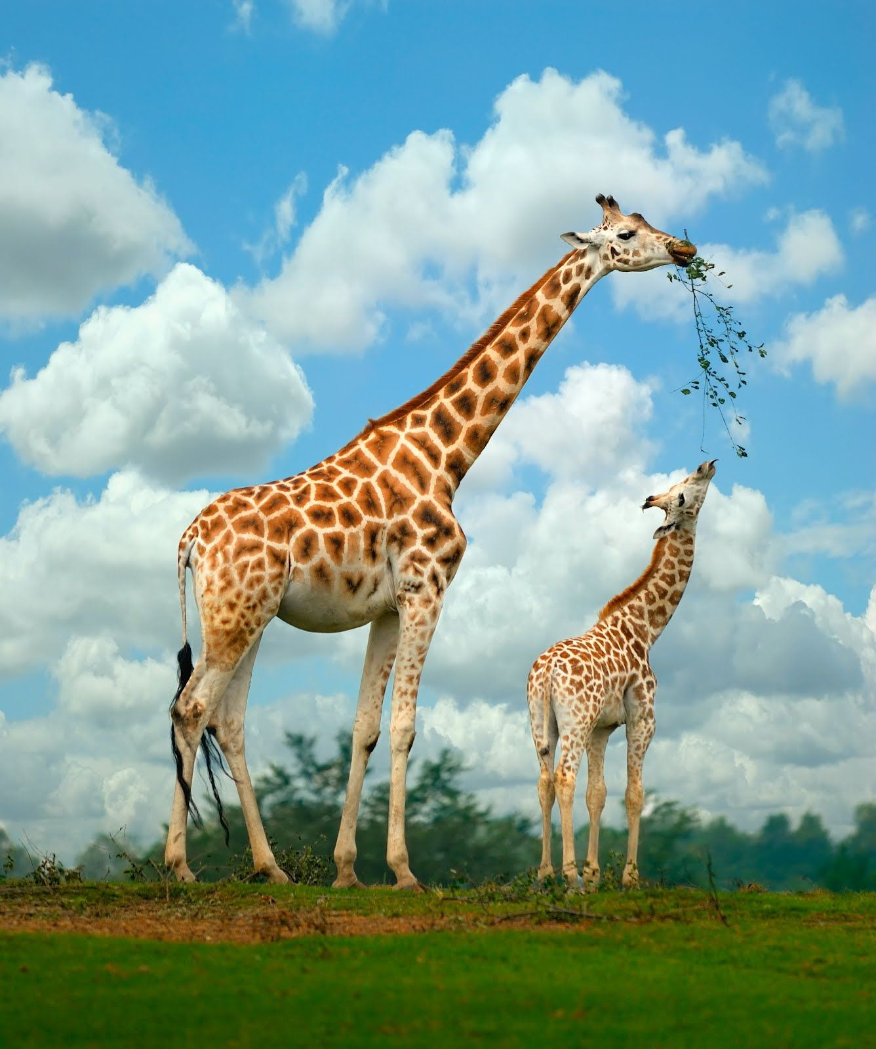
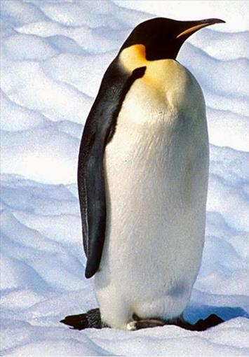
EJEMPLO
JIJI
JIJI
LOS MAMÍFEROS: LA JIRAFA
LAS AVES: EL PINGUINO
NOMBRE DEL ALUMNO
NOMBRE DEL ALUMNO

